Slide 1
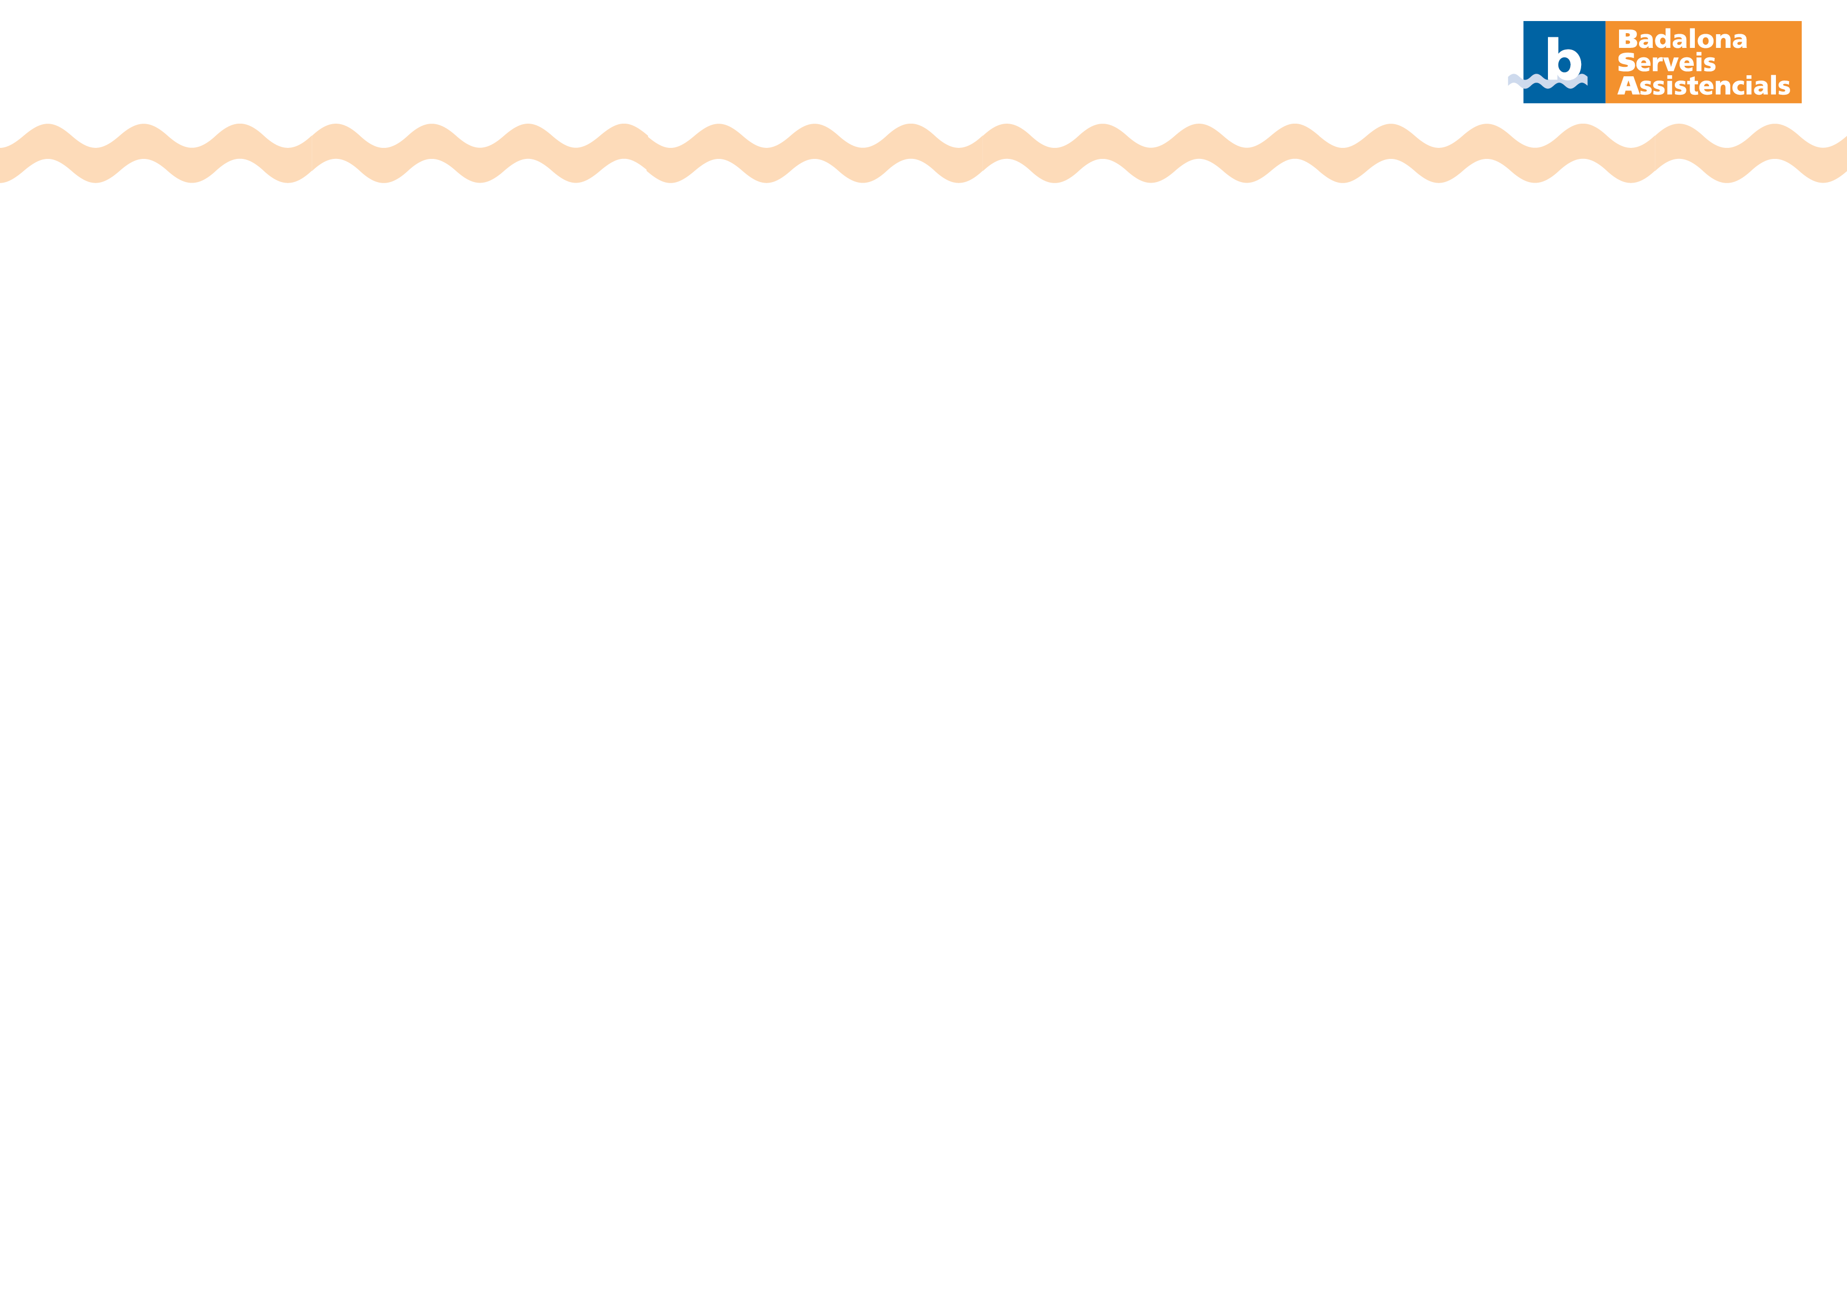
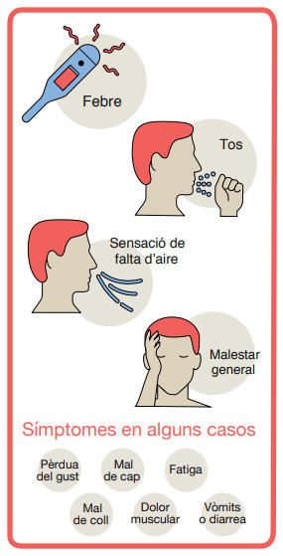



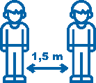
Continua la situació d’excepcionalitat derivada de la pandèmia del Coronavirus SARS-COV-2
Nou règim de visites
Només podrà accedir 1 persona major d’edat. Es recomana que sigui la mateixa persona durant tot l’ingrés. Excepte familiars del usuaris ingressats en la zona COVID19 on es restringeix l’entrada per seguretat.
L’acompanyant podrà visitar dos dies per setmana segons calendari establert (dimarts i dissabte per als Llits A; dimecres i diumenge per als Llits B; dijous i diumenge per als Llits individuals), en horari de 12.30 a 14.30 i de 18.30 a 20.30 hores.
És imprescindible i responsabilitat del familiar accedir al centre sense presentar simptomatologia compatible
amb la COVID19 o si ha estat en contacte en els darrers 14 dies amb una persona actualment COVID19 positiva.
És obligatori a cada visita, omplir i signar a l’entrada el registre de visites.
Per accedir-hi, les mesures de seguretat són:
Cal portar mascareta
NO dur guants
Rentar-se les mans amb solució hidroalcohòlica
Respectar la distància interpersonal (1,5 m), les indicacions dels professionals i els circuits de sectorització.
A l’habitació, el familiar podrà acompanyar el pacient amb la mascareta, sense apropar-se, ni fer ús del lavabo, tampoc portar objectes addicionals.
Recordem que amb la situació actual, els pacients no poden sortir del centre i que al règim de visites actual, s’hi suma el sistema informatiu telefònic
i/o telemàtic per facilitar la informació i acompanyament necessari. De fet, la informació clínica es continuarà oferint de manera telefònica.
BSA té la potestat d’anul·lar el règim de visites a les persones que no respectin la normativa, vital per a la seguretat dels pacients.
CSSC – 30 de Setembre de 2020
Icones www.flaticon.com
Gràcies per la vostra col·laboració i responsabilitat

